Slide 1




PROYECTO DE
BASES DE DATOS

Slide 2
INDICE DE LA PRESENTACION
Herramientas utilizadas
Diagrama E/R
Diagrama Logica
Insercion de Datos
Analisis de Datos
Planes a futuro

Slide 3







Herramientas utilizadas

Slide 4
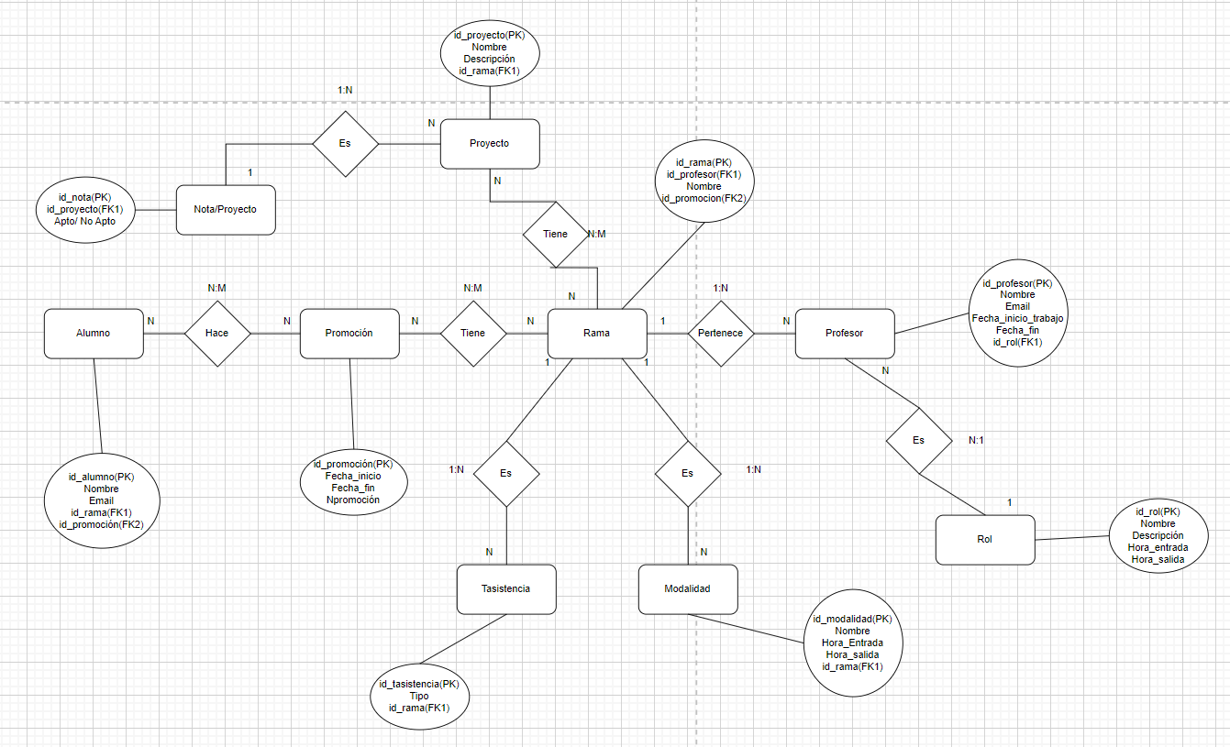
Diagrama E/R

Slide 5
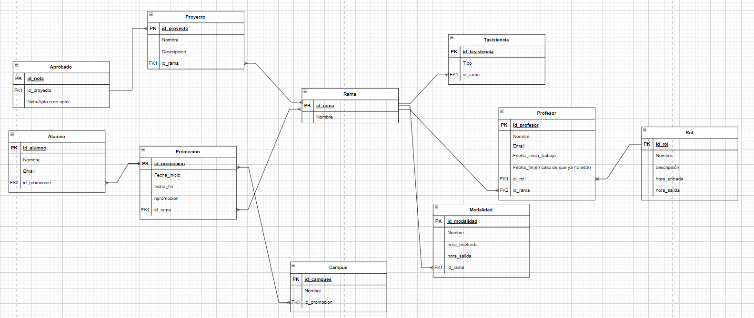
Diagrama de Logica

Slide 6
Insercion de Datos
Para este proyecto hemos decidido trabajar con excel para la insercion y clasificacion de datos:

Slide 7
Analisis de Datos
Mediante la base de datos respondemos a las siguientes preguntas:
Replica los csv que se han ofrecido como ejemplo
¿En que sede se suspenden mas proyectos?
¿Cuántos alumnos hay en cada promoción?
¿Cuántos alumnos hay por campus y por a que promoción pertenecen?
¿Cuántos alumnos hay de cada modalidad?

Slide 8


PLANES A FUTURO
Escalabilidad de los modelos
Optimizar relaciones entre entidades
Posibilidad de insertar todos los valores con un bucle for

Slide 9
MUCHAS GRACIAS POR VUESTRA ATENCION
Esperemos que os haya sido interesante la presentacion. Alguna pregunta?

